Slide 1
Der 19 Januar. neunzehnte
Welches Datum ist heute?

Slide 2
Lese die Worte
ei | eins, bleiben, Bleistift, beide, dein, Seite
eu | Heute, neun, neu, Freund
ch | sprich, dich, Nacht, Kaninchen

Slide 3
Schultag
um Viertel nach sieben (в 7:15)
um sechs Uhr dreizehn (в 6:30)
von acht Uhr dreißig bis sechszehn Uhr (с 8:30 до 16.00)
eine Stunde Mittagspause (1часовой перерыв на обед)

Slide 4
Hör zu und lies
Lea, aufstehen! Leaaa, aufstehen!
Ich bin so müde! Wie spät ist es?
Es ist schon halb sieben. Aufstehen!
Halb sieben? Ich gehe am Mittwoch um halb neun.
Lea. Heute ist doch Donnerstag, nicht Mittwoch!
Was? Ich bin zu spät! Ich habe heute um Viertel vor acht Fitness-AG.
Eben.

Slide 5
Richtig oder falsch?
Lea ist zu Hause.
Die Mutter ist im Bett.
Er ist Mittwoch.
Lea hat Schule.
Lea hat Englisch-AG.

Slide 6
Es ist 7 Uhr.

Slide 7
Es ist 10 nach 7.

Slide 8
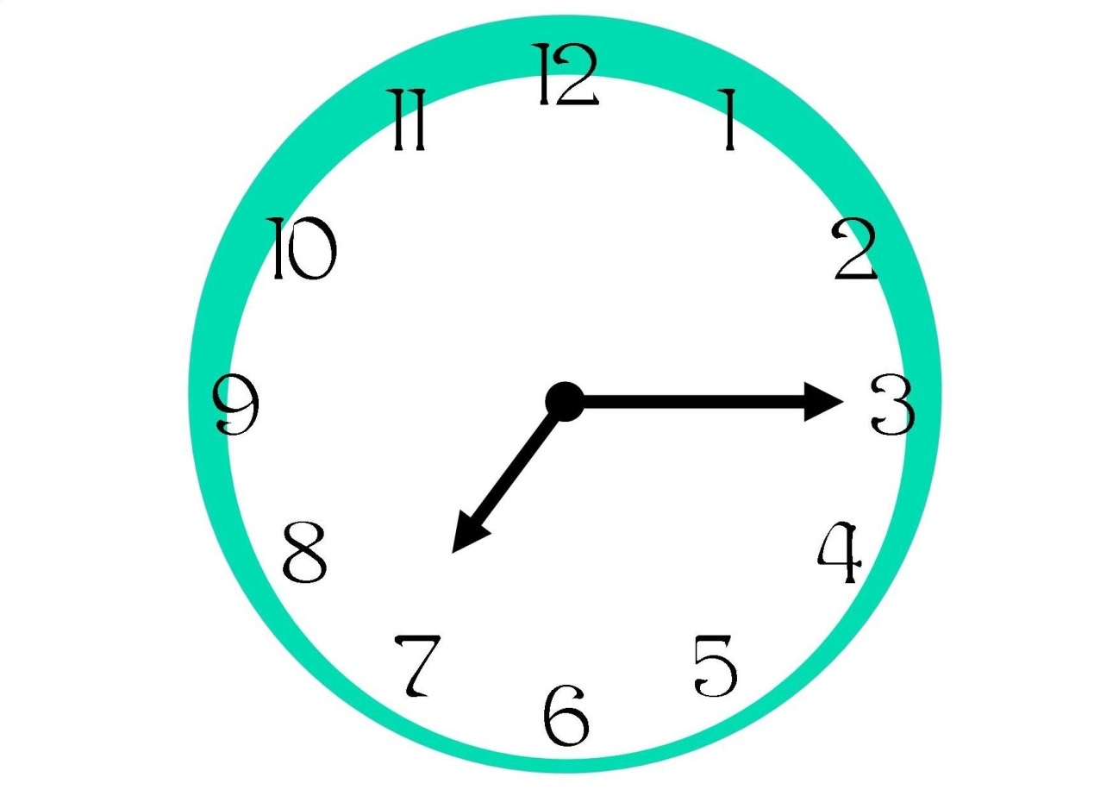
Es ist Viertel nach 7.

Slide 9
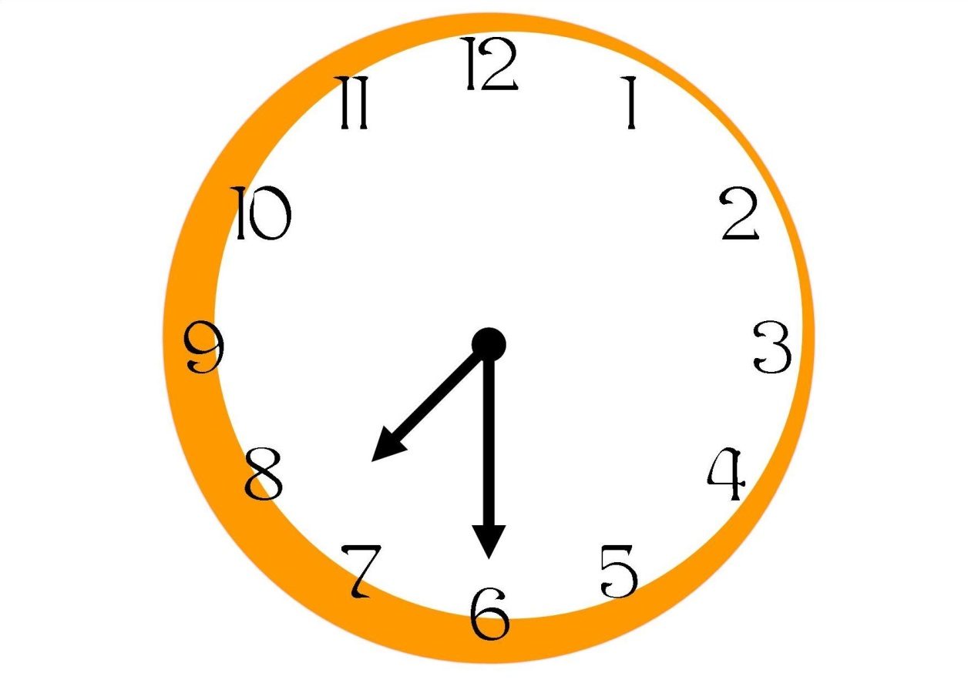
Es ist halb 8.

Slide 10
Er ist Viertel vor 8.

Slide 11
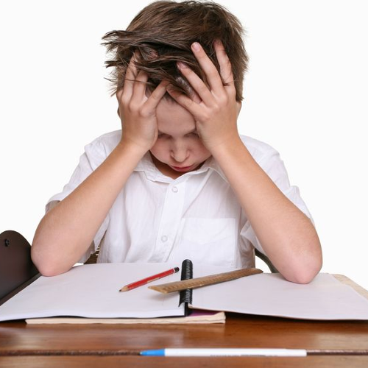
Hausaufgaben
№ 2 Seite 41

